Slide 1


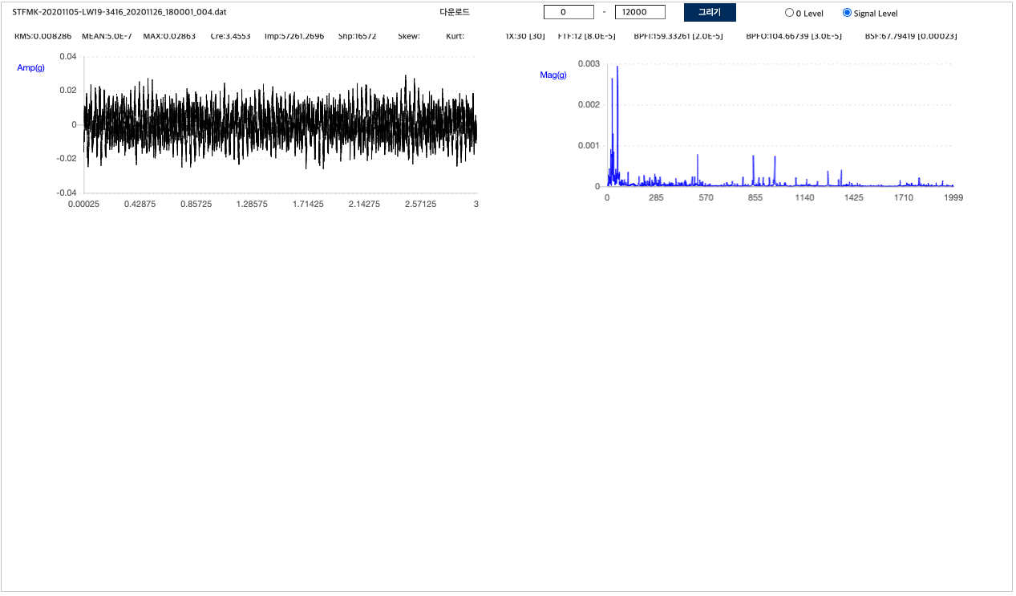
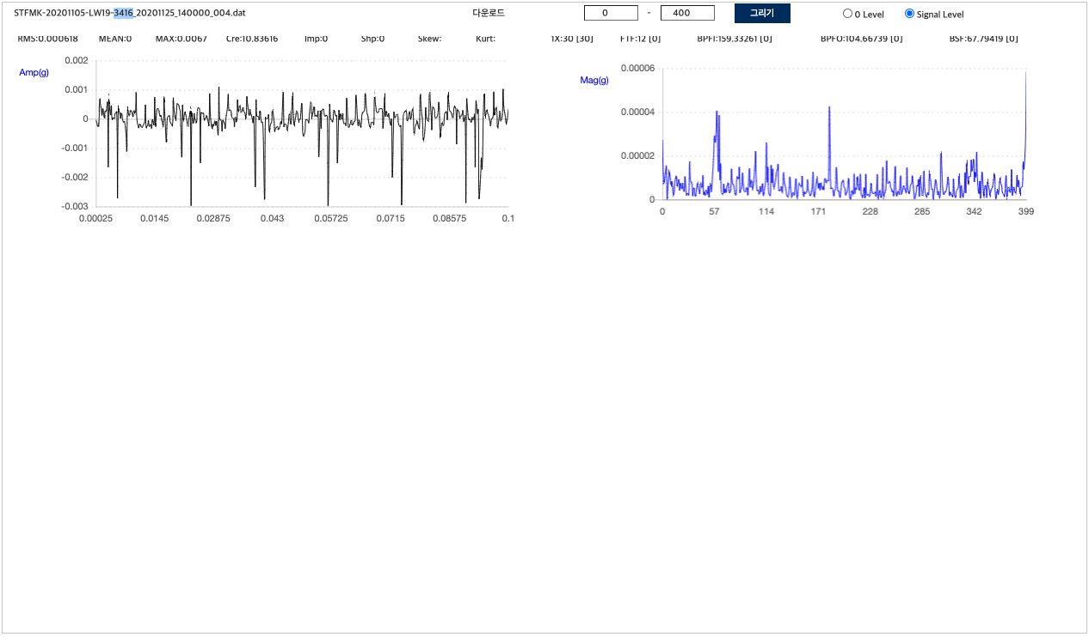
대전 도시철도공사 : 모터 센서 데이터
1. 모터 센서 데이터
1. 진동 센서
1.1. 센서 종류 : 회전체불평형 5.5kW #1-1
: STFMK-20201105-LW19-3416
(갑천역, 공조실B(종점), R-CAHU-01R, B1 대합실 환기)
수집 | 정제 | 라벨링 | 데이터
STFMK-20201105-LW19-3416_20201126_180001_004.dat | 정상 (동작) | STFMK-20201105-LW19-3416_20201126_180001_004.csv
STFMK-20201105-LW19-3416_20201125_140000_004.dat | 비정상 (비동작) | STFMK-20201105-LW19-3416_20201125_140000_004.csv
Copyright(C) 2015~ SC Solution Co., Ltd.
All Rights Reserved

Slide 2
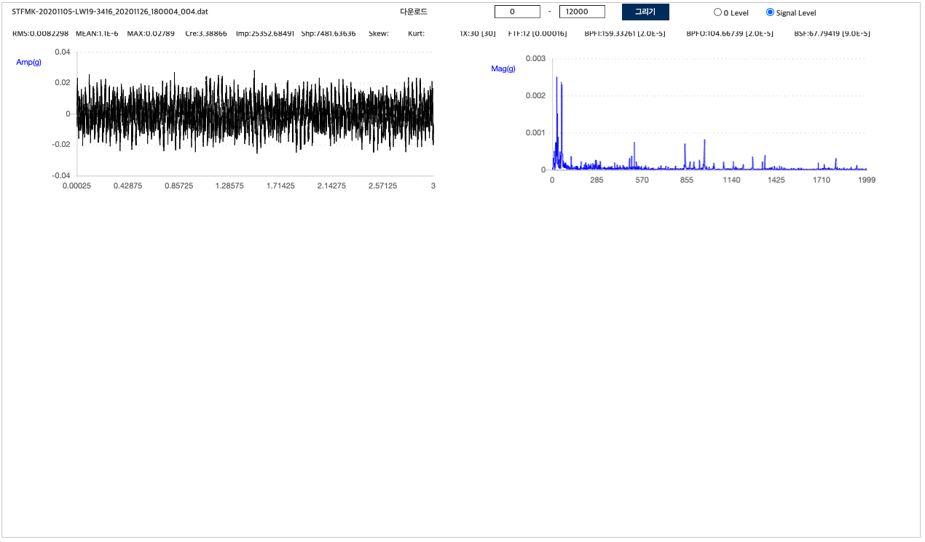
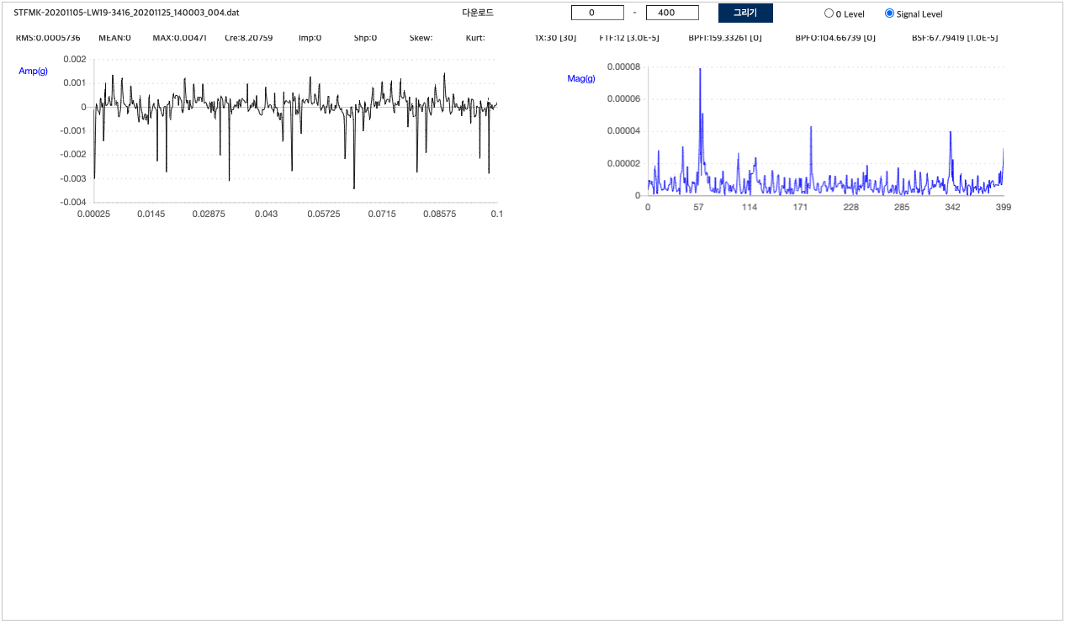
대전 도시철도공사 : 모터 센서 데이터
1. 모터 센서 데이터
1. 진동 센서
1.1. 센서 종류 : 회전체불평형 5.5kW #1-2
: STFMK-20201105-LW19-3416
(갑천역, 공조실B(종점), R-CAHU-01R, B1 대합실 환기)
수집 | 정제 | 라벨링 | 데이터
STFMK-20201105-LW19-3416_20201126_180004_004.dat | 정상 (동작) | STFMK-20201105-LW19-3416_20201126_180004_004.csv
STFMK-20201105-LW19-3416_20201125_140003_004.dat | 비정상 (비동작) | STFMK-20201105-LW19-3416_20201125_140003_004.csv
Copyright(C) 2015~ SC Solution Co., Ltd.
All Rights Reserved

Slide 3
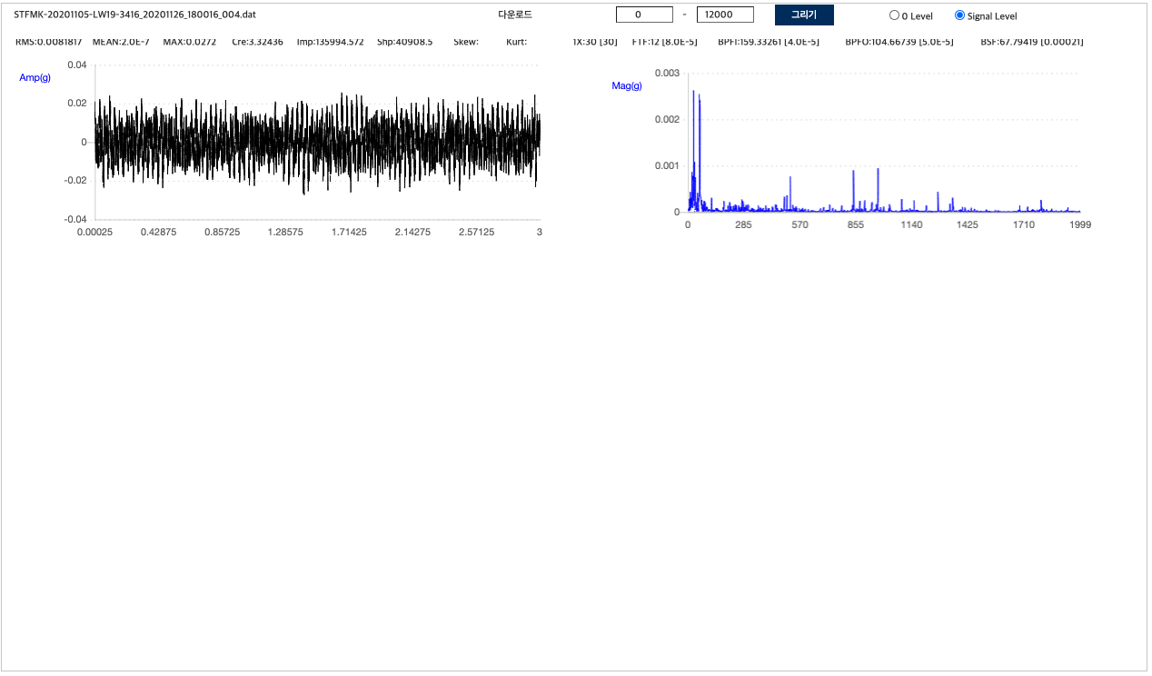
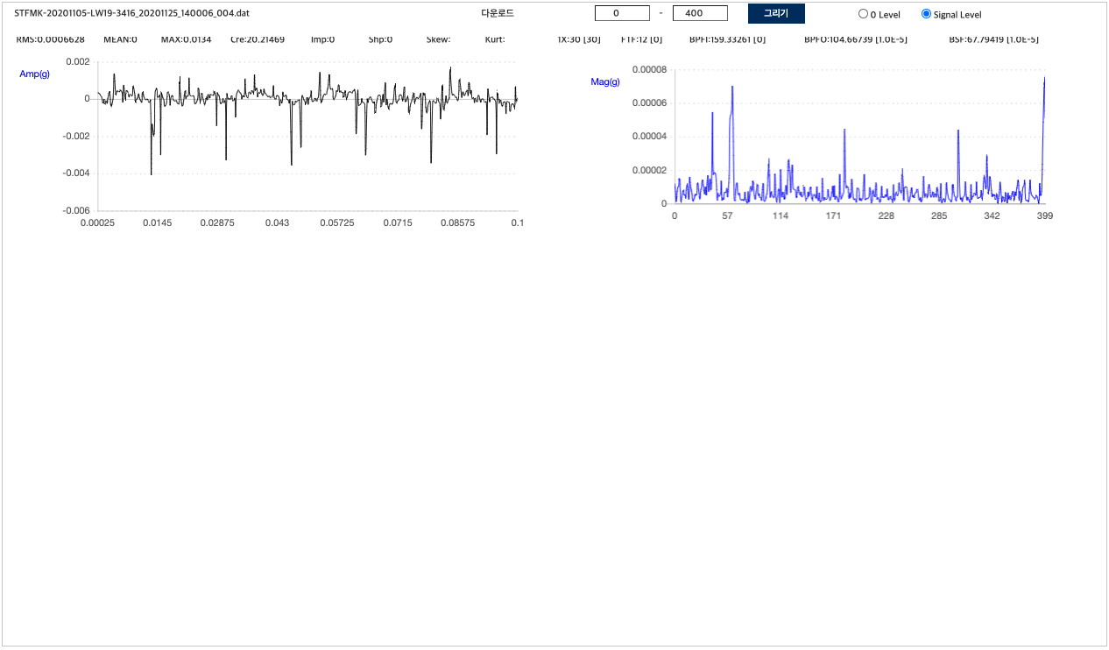
대전 도시철도공사 : 모터 센서 데이터
1. 모터 센서 데이터
1. 진동 센서
1.1. 센서 종류 : 회전체불평형 5.5kW #1-3
: STFMK-20201105-LW19-3416
(갑천역, 공조실B(종점), R-CAHU-01R, B1 대합실 환기)
수집 | 정제 | 라벨링 | 데이터
STFMK-20201105-LW19-3416_20201126_180016_004.dat | 정상 (동작) | STFMK-20201105-LW19-3416_20201126_180016_004.csv
STFMK-20201105-LW19-3416_20201125_140006_004.dat | 비정상 (비동작) | STFMK-20201105-LW19-3416_20201125_140006_004.csv
Copyright(C) 2015~ SC Solution Co., Ltd.
All Rights Reserved

Slide 4
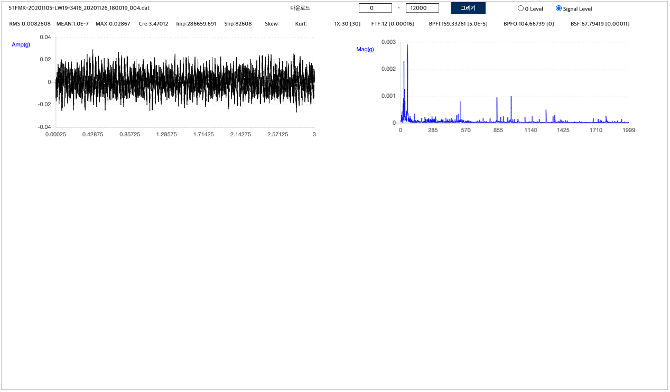
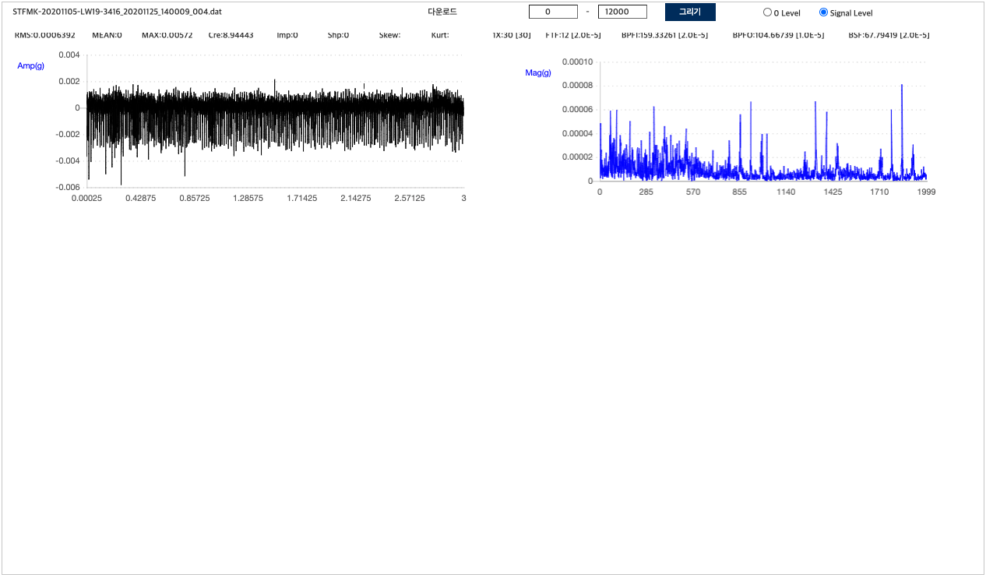
대전 도시철도공사 : 모터 센서 데이터
1. 모터 센서 데이터
1. 진동 센서
1.1. 센서 종류 : 회전체불평형 5.5kW #1-4
: STFMK-20201105-LW19-3416
(갑천역, 공조실B(종점), R-CAHU-01R, B1 대합실 환기)
수집 | 정제 | 라벨링 | 데이터
STFMK-20201105-LW19-3416_20201126_180019_004.dat | 정상 (동작) | STFMK-20201105-LW19-3416_20201126_180019_004.csv
STFMK-20201105-LW19-3416_20201125_140009_004.dat | 비정상 (비동작) | STFMK-20201105-LW19-3416_20201125_140009_004.csv
Copyright(C) 2015~ SC Solution Co., Ltd.
All Rights Reserved

Slide 5


대전 도시철도공사 : 모터 센서 데이터
1. 모터 센서 데이터
1. 진동 센서
1.1. 센서 종류 : 회전체불평형 5.5kW #1-5
: STFMK-20201105-LW19-3416
(갑천역, 공조실B(종점), R-CAHU-01R, B1 대합실 환기)
수집 | 정제 | 라벨링 | 데이터
STFMK-20201105-LW19-3416_20201126_180022_004.dat | 정상 (동작) | STFMK-20201105-LW19-3416_20201126_180022_004.csv
STFMK-20201105-LW19-3416_20201125_140012_004.dat | 비정상 (비동작) | STFMK-20201105-LW19-3416_20201125_140012_004.csv
Copyright(C) 2015~ SC Solution Co., Ltd.
All Rights Reserved

Slide 6
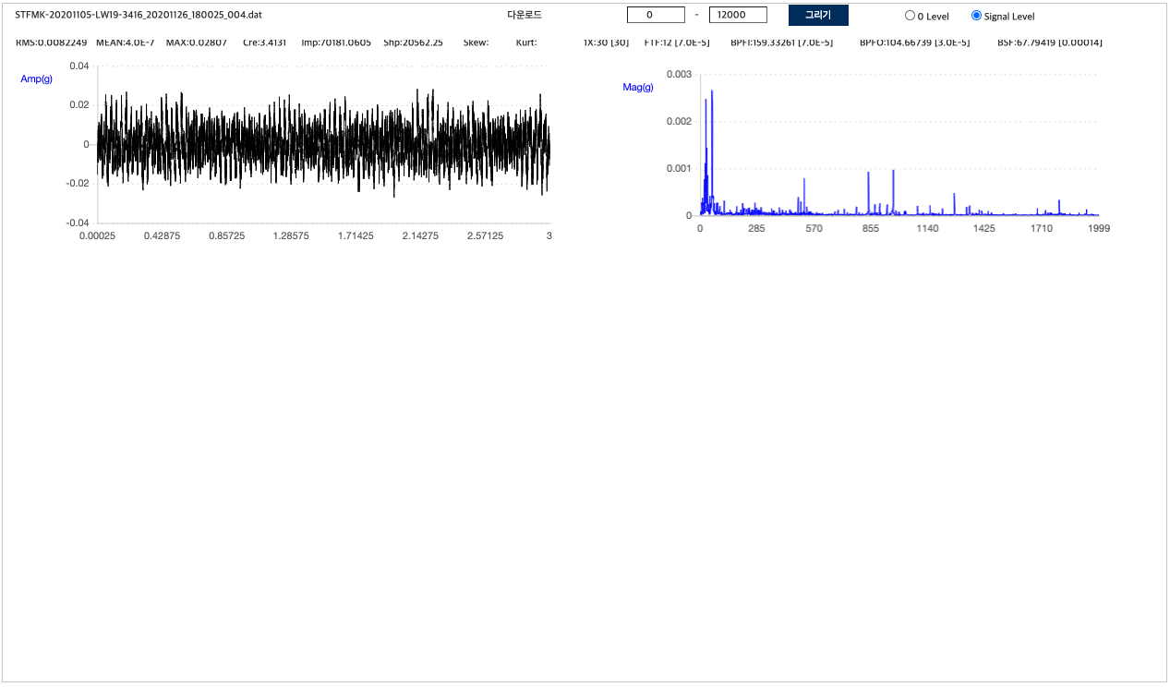
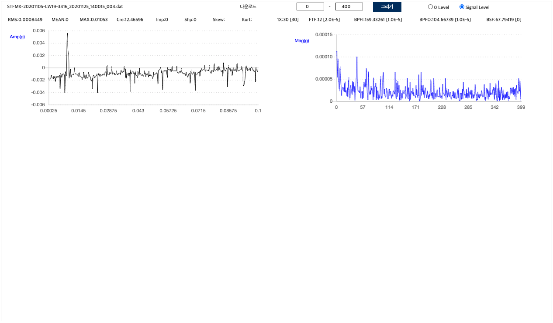
대전 도시철도공사 : 모터 센서 데이터
1. 모터 센서 데이터
1. 진동 센서
1.1. 센서 종류 : 회전체불평형 5.5kW #1-6
: STFMK-20201105-LW19-3416
(갑천역, 공조실B(종점), R-CAHU-01R, B1 대합실 환기)
수집 | 정제 | 라벨링 | 데이터
STFMK-20201105-LW19-3416_20201126_180025_004.dat | 정상 (동작) | STFMK-20201105-LW19-3416_20201126_180025_004.csv
STFMK-20201105-LW19-3416_20201125_140015_004.dat | 비정상 (비동작) | STFMK-20201105-LW19-3416_20201125_140015_004.csv
Copyright(C) 2015~ SC Solution Co., Ltd.
All Rights Reserved

